Slide 1
«Сила трения. Трение в природе и технике»

Slide 2
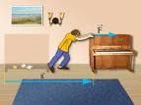
Сила трения
Сила, возникающая при движении одного тела по поверхности другого, приложенная к движущемуся телу и направленная против движения, называется силой трения

Slide 3
Причины трения
1. Шероховатость поверхностей соприкасающихся тел.
2. Молекулярное притяжение, действующее в местах контакта трущихся тел.

Slide 4
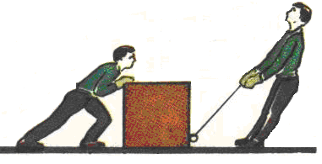
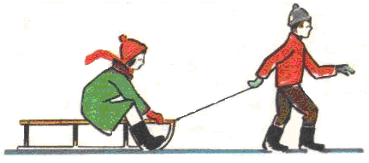
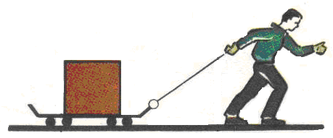
Виды трения
Трение
покоя
Трение
скольжения
Трение
качения

Slide 5
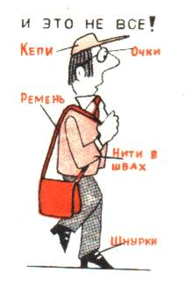
Трение покоя
Сила трения покоя препятствует относительному смещению соприкасающихся тел. Она растет вместе с силой, стремящейся сдвинуть тело с места.

Slide 6
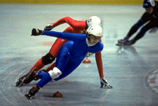
Трение скольжения
Сила, возникающая при движении одного тела по поверхности другого и направленная в сторону, противоположную движению, называется силой трения скольжения.

Slide 7
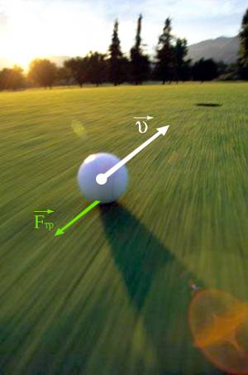
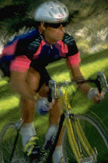
Трение качения
Если тело катится по поверхности другого тела, то возникающее в месте их контакта трение называют трением качения.

Slide 8
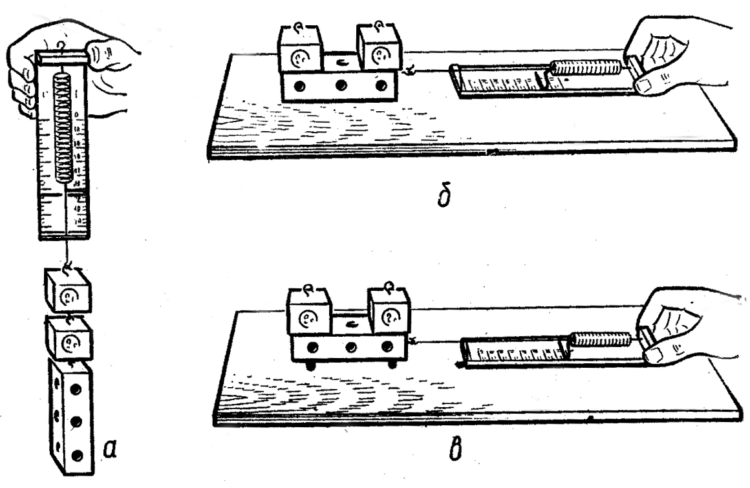
Сравнение сил трения скольжения, качения и веса тела

Slide 9
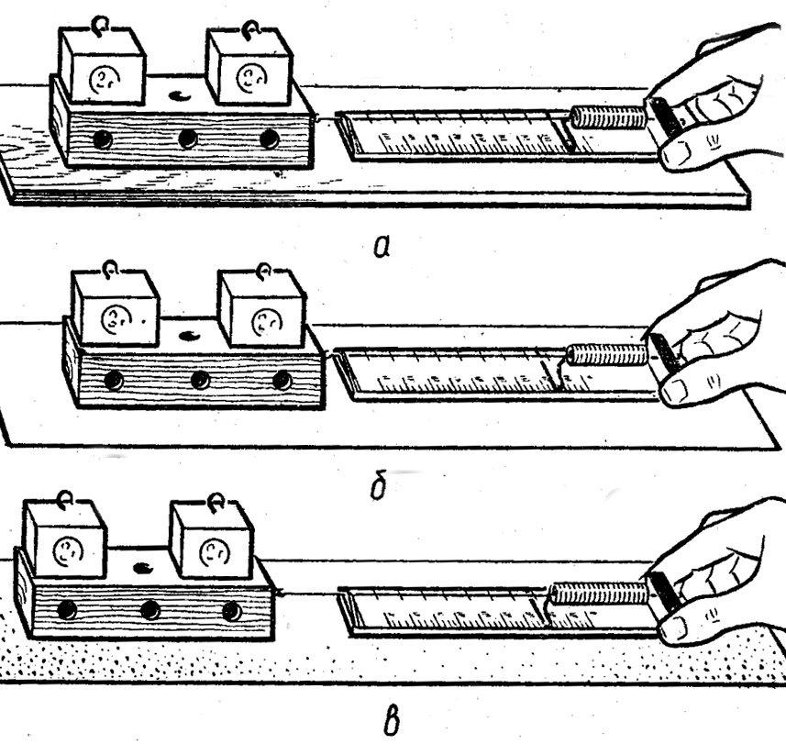
Изучение зависимости силы трения скольжения от рода трущихся поверхностей

Slide 10
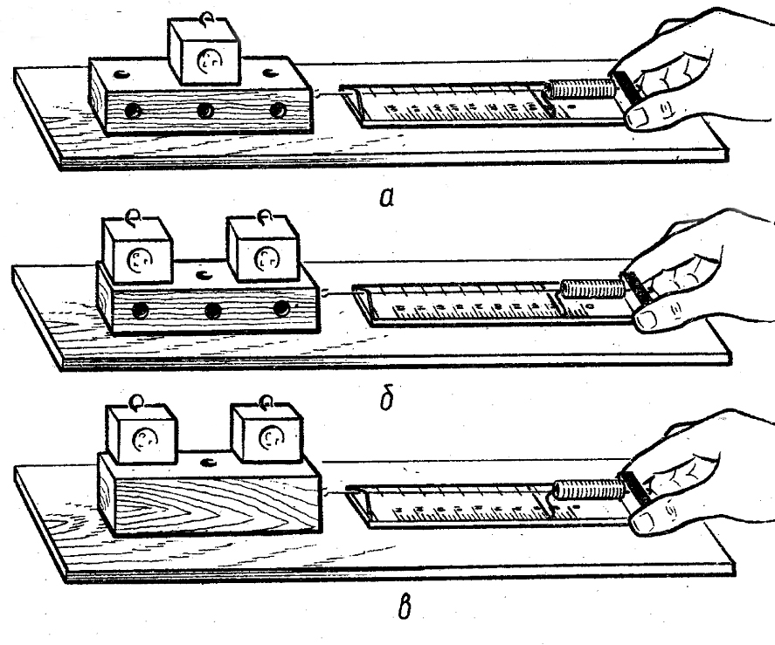
Изучение зависимости силы трения скольжения от давления и независимости от площади трущихся поверхностей

Slide 11
Вывод экспериментов
- сила трения зависит от свойств соприкасающихся тел (от рода поверхностей);
- сила трения зависит от силы давления и не зависит от площадей трущихся поверхностей.

Slide 12
Решение качественных задач.
1. Зачем зимой дорожки посыпают песком?

Slide 13
2. Зачем легкоатлеты надевают спортивную обувь с шипами?

Slide 14
3. Почему трудно удержать в руках живую рыбу?

Slide 15
4. Почему шелковый шнурок развязывается быстрее шерстяного?

Slide 16
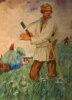
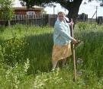
5. Почему при росе косить траву легче? Какая пословица говорит об этом?

Slide 17
Итог урока:
Домашнее задание: п.30-32, вопросы.

